Slide 1
Weekly Report
2021.06.02
Hongsik Kim
Mobile & Network Intelligence Laboratory

Slide 2
WPCN: Paper
Revision of Paper: Deep Learning-Based Optimal Placement of a Mobile HAP for Common Throughput Maximization in Wireless Powered Communication Networks

Slide 3
Current Status
Revision of Paper
Minor Revision (5/28)
Revision Due: July 07, 2021

Slide 4
Current Status
Revision of Paper
Reference 표시 수정
Deep Learning 방법을 사용하는 것이 수학적 최적화 방법보다 더 좋다는 것을 독자들이 보다 쉽게 이해할 수 있도록 수정
문법 교정
특정 equation이 어떻게 도출되었는지 설명
일부 equation 재작성
CT.AVERAGE에 대한 중복된 설명 제거

Slide 5
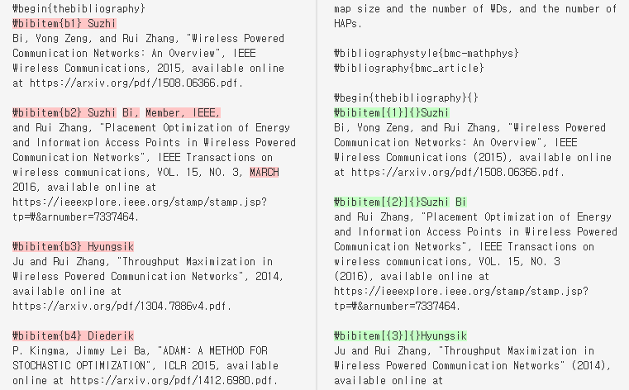
Current Status
Revision of Paper
Reference 표시 수정

Slide 6
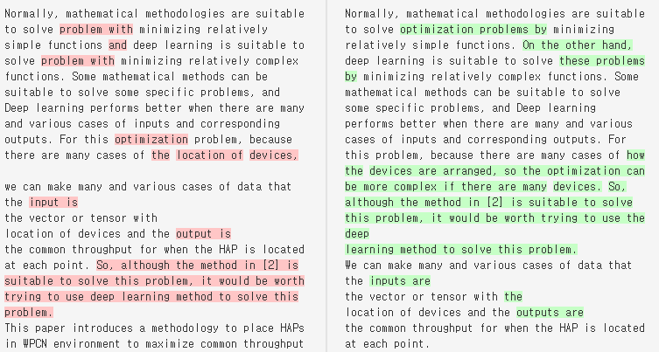
Current Status
Revision of Paper
Deep Learning 방법을 사용하는 것이 수학적 최적화 방법보다 더 좋다는 것을 독자들이 보다 쉽게 이해할 수 있도록 수정

Slide 7
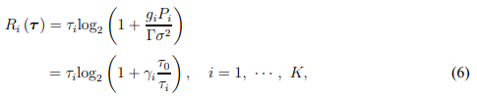

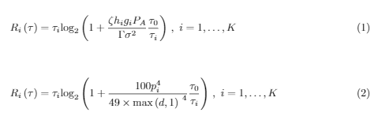
Current Status
Revision of Paper
특정 equation이 어떻게 도출되었는지 설명

Slide 8

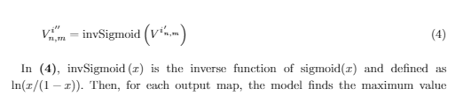
Current Status
Revision of Paper
일부 equation 재작성 (where 삭제)

Slide 9
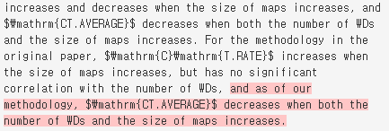
Current Status
Revision of Paper
CT.AVERAGE에 대한 중복된 설명 제거

Slide 10
Github
https://github.com/WannaBeSuperteur/2020/tree/master/WPCN

